Slide 1
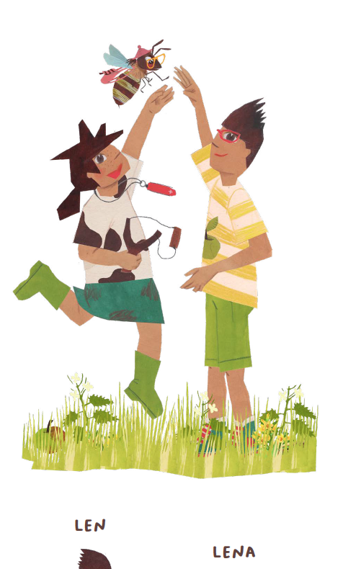

Slide 2
Inleiding in het polderlandschap
We staan hier in het polderlandschap. Kijk eens om je heen.
Kan je hier ver kijken?
Is dit verder dan daarnet?
Vind je het hier open?
Wat zie je hier allemaal?
Hoe is dit er gekomen? Wie heeft het gemaakt?
Dit is nu echt een landschap. Je kan er ver kijken en beschrijven wat je ziet. “Kijk in de verte en vertel wat je ziet”. Ik zie nu bijvoorbeeld een weiland, een akker, een bomenrij, een gracht...

Slide 3
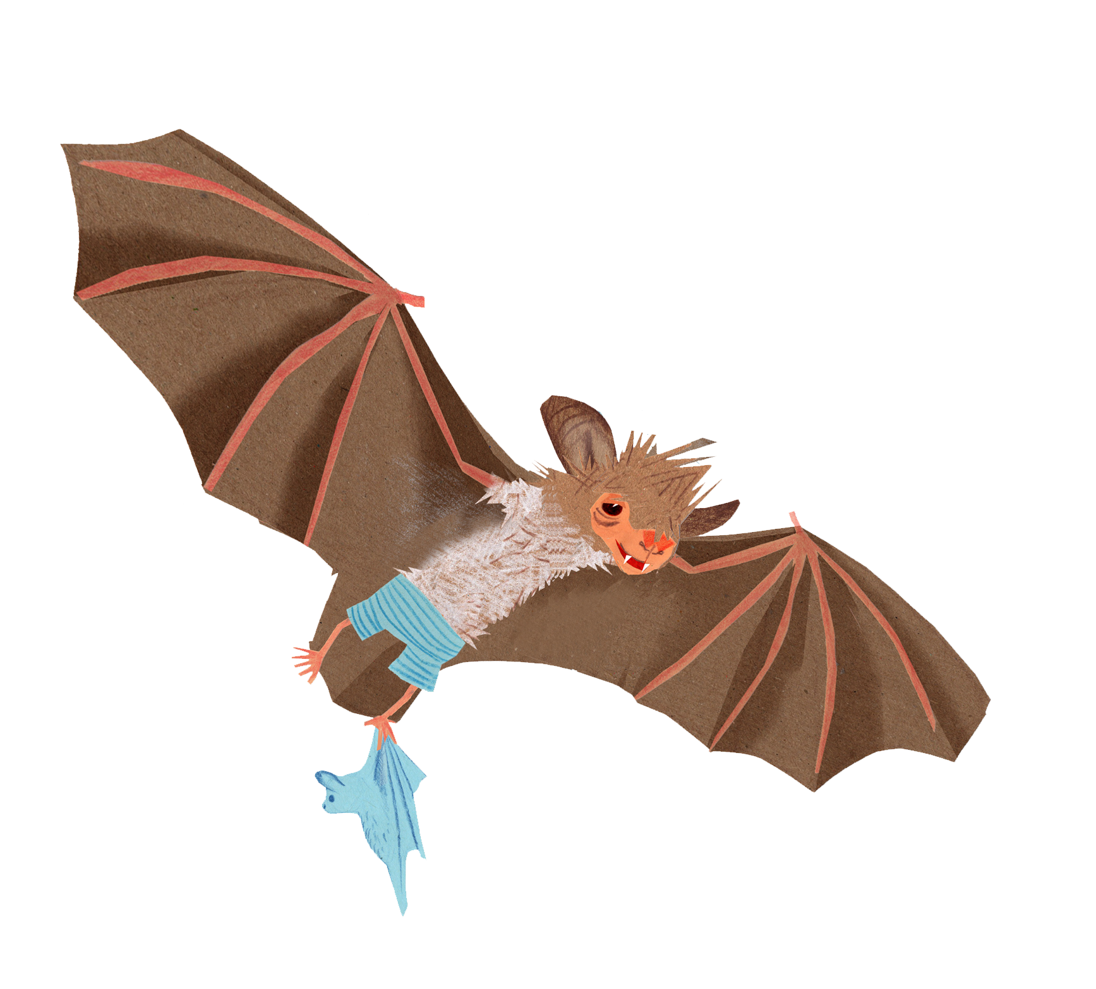
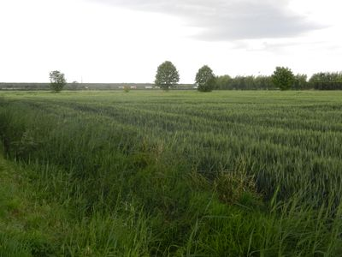
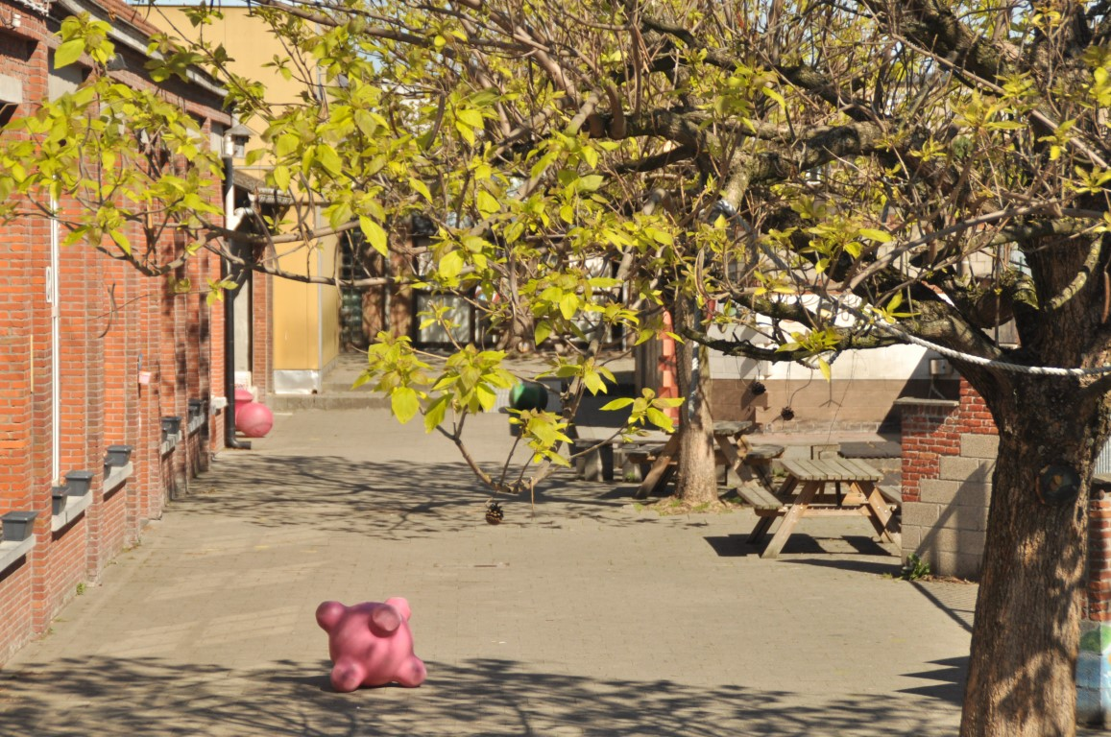
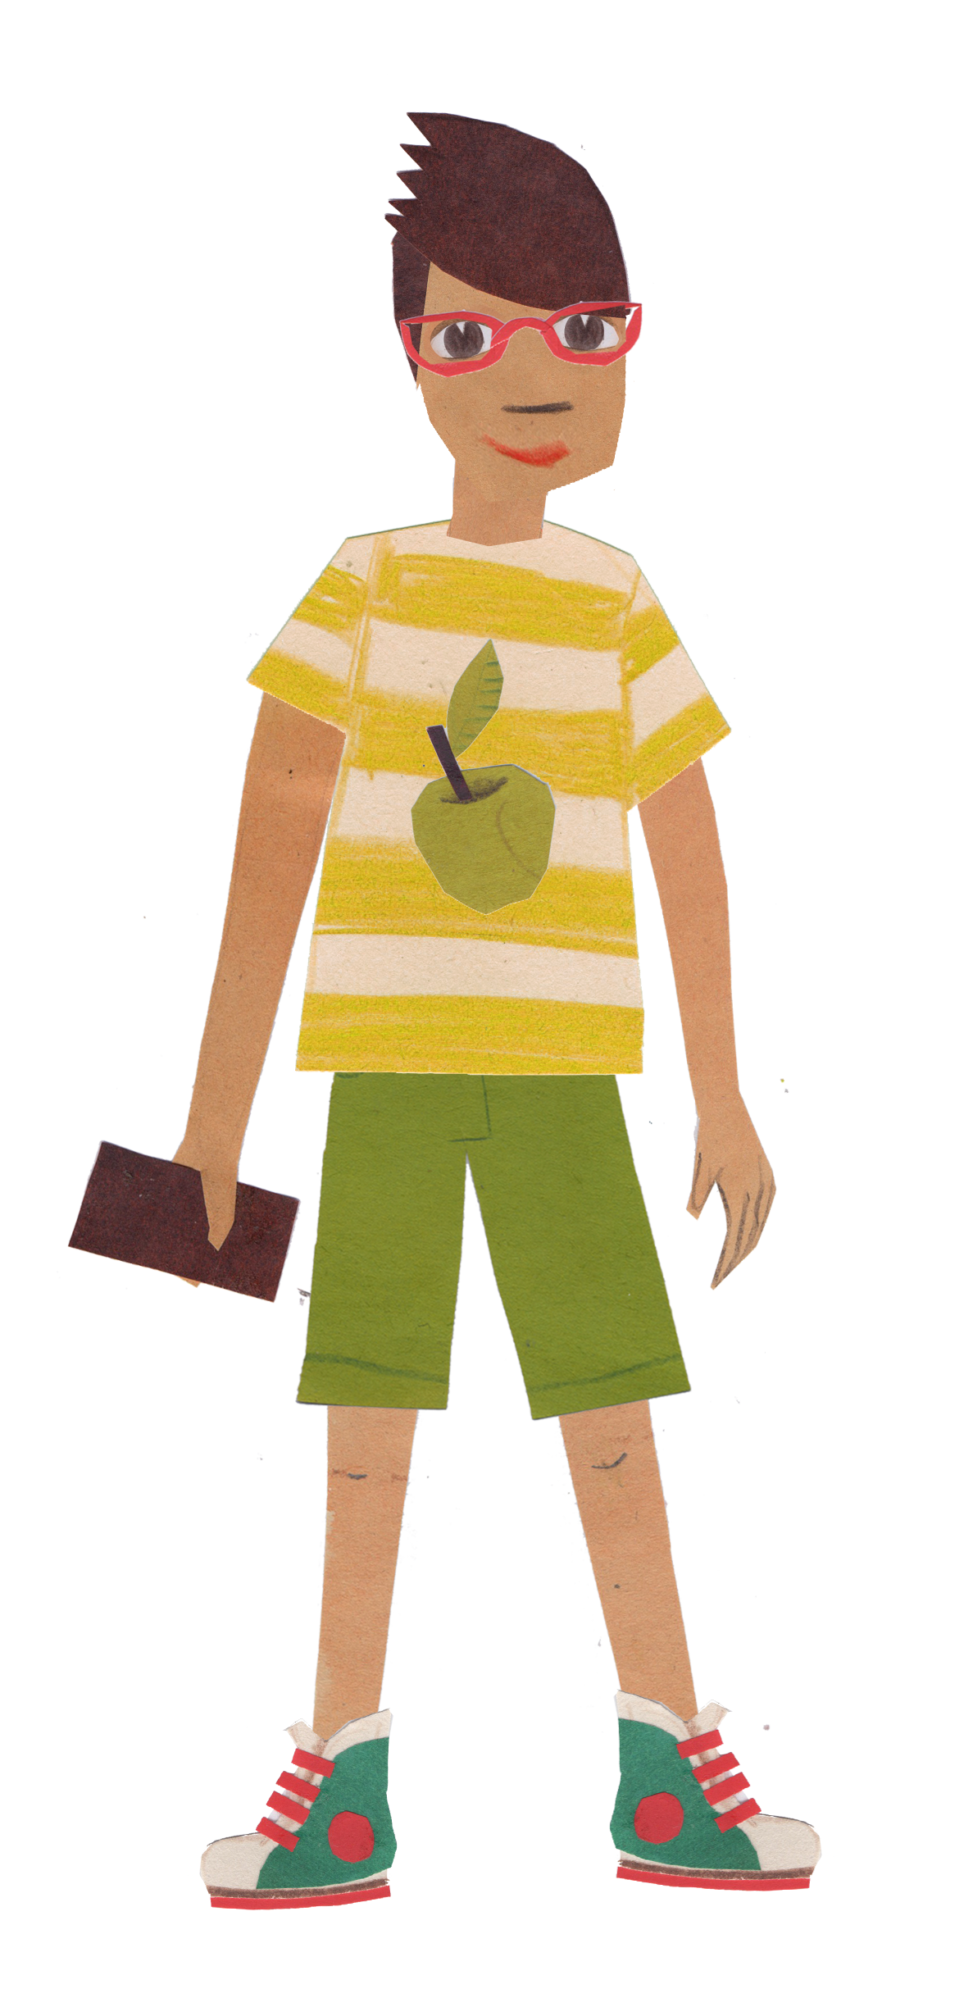
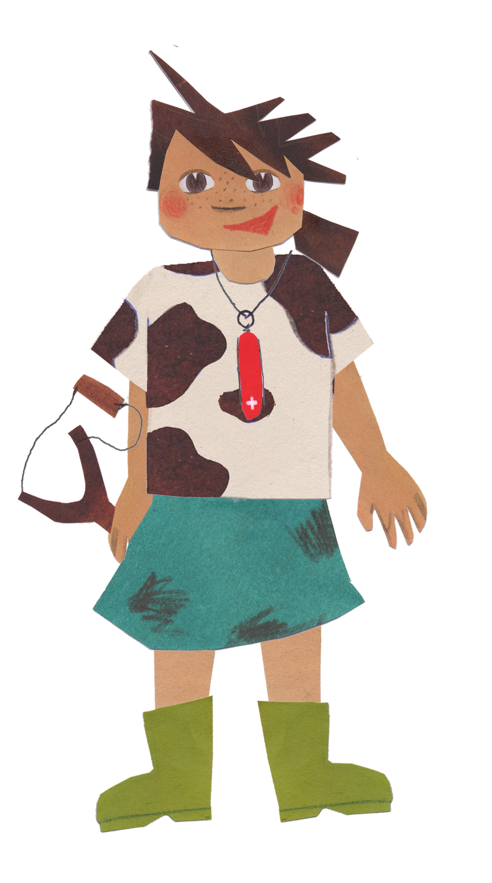

Slide 4
Klein testje, is dit een landschap? Neen, je kunt er niet zo heel ver kijken.
Daarnaast zijn er in een landschap ook elementen die door de natuur en door de mens zijn gemaakt. Zo is een wandelpad door de mens gemaakt en is een bloem er door de natuur gekomen.
Kunnen jullie nog enkele voorbeelden geven van menselijke landschapselementen en natuurlijke landschapselementen?
Opdracht: menselijke en natuurlijke landschapselementen
Jullie krijgen nu allemaal een kaartje met een landschapselement op. Het is de bedoeling dat jullie het kaartje zo meteen bij ofwel de menselijke landschapselementen leggen ofwel bij de natuurlijke landschapselementen. Denk dus goed na of het er door de mens of door de natuur is gekomen.
Oplossing:
=> Menselijke landschapselementen: moestuin, schip, boomgaard, maïsveld, autosnelweg, kerktoren, huis, gracht, kanaal, park, wandelpad, tuin, parking...
=> Natuurlijke landschapselementen: grot, duin, beek, moeras, zee, berg, rivier, vogels…

Slide 5
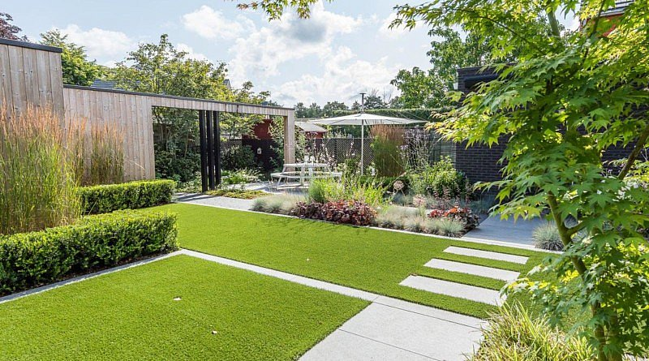

Slide 6
Om te kijken naar wat er allemaal in het polderlandschap te zien is, hebben we vier brillen nodig.
Historische bril
Dit is de historische bril. Hiermee kunnen we zien dat het landschap hard veranderd is doorheen de tijd. Toen jullie grootouders klein waren, zag het er hier helemaal anders uit. Denk maar aan oude gebouwen, planten en of bomen die hier al een lange tijd staan… Dit kunnen we allemaal ontdekken met onze historische bril (lkr. geeft een voorbeeld uit het landschap).
Patronenbril
Dit is de patronenbril. Met deze bril gaan we kijken naar patronen in het landschap. Denk maar aan bomen die door elkaar kunnen staan of op één lange rij. Liggen de sloten langs de wegen of verdelen ze een landbouwgrond in verschillende percelen?
Kan je enkele voorbeelden geven van patronen in de omgeving?
Levende bril
Dit is de levende bril. Hiermee gaan we kijken welke planten en dieren er in dit landschap leven. Met deze bril kan je op de grond, onder de grond, in de lucht en in het water naar dieren, bloemen en bomen kijken.
Seizoensbril
Dit is de seizoensbril. Er zijn vier seizoenen.
Het landschap verandert dan ook elk seizoen en dit gaan we met deze bril bekijken. Je ziet dit aan de kleuren en vormen in het landschap.

Slide 7
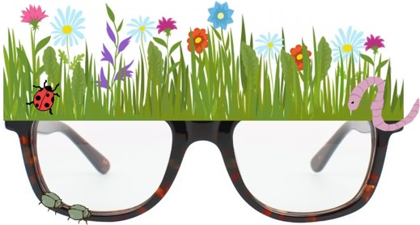
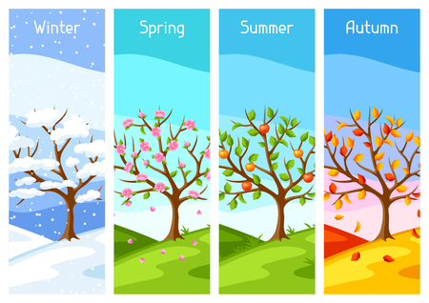
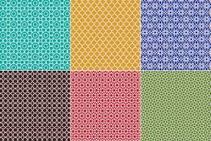
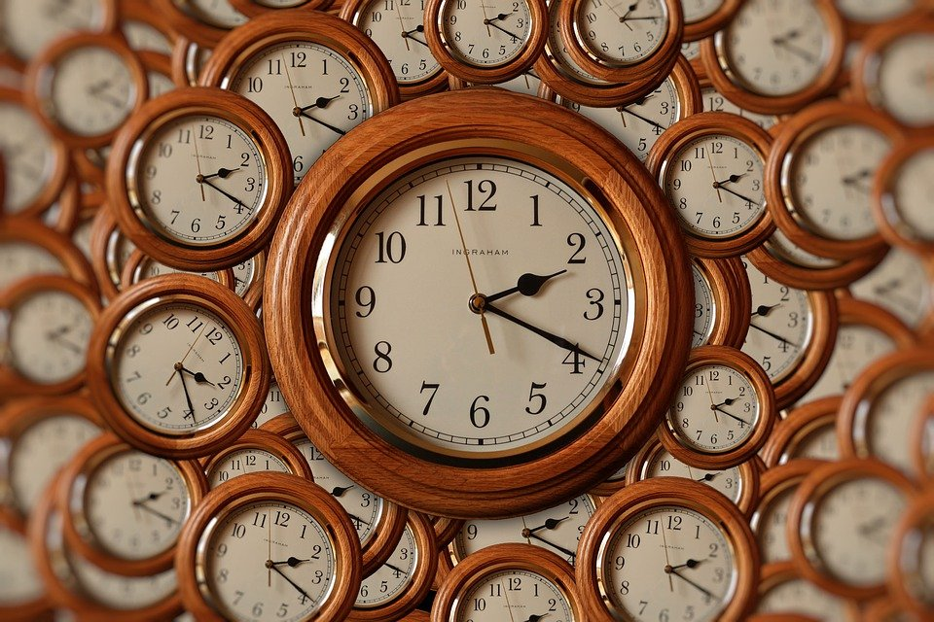

Slide 8
Opdracht 1: Antitankgracht
Len en Lena hebben de eerste quizvraag voor jullie.
Vraag 1: Hoe heet deze gracht?
A. Antihelikoptergracht
B. Antitankgracht
C. Antilegergracht
En het juiste antwoord is… de Antitankgracht, zegt Len. De Antitankgracht werd gebouwd net voor de Tweede Wereldoorlog van 1937 tot 1939. Het doel was om Antwerpen te beschermen tegen Duitse tankaanvallen. De zijden van de gracht vormden een helling die te stijl was voor de tanks. Als ze via de Antitankgracht wouden aanvallen, bleven ze vastzitten in de gracht. Vandaag de dag zijn er langs de gracht nog 48 bunkers aanwezig. We staan hier nu ook aan een bunker. Hier schuilden de soldaten voor de vijand en konden ze even uitrusten.

Slide 9
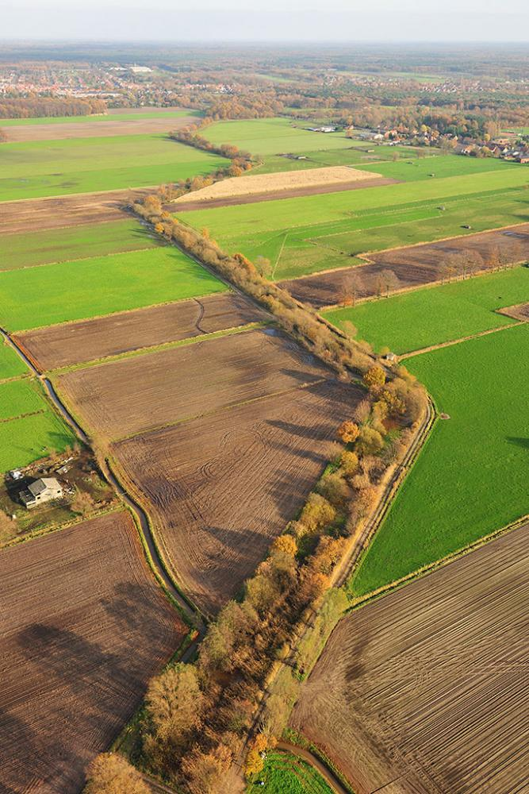
Vraag 1: Hoe heet deze gracht?
A antihelikoptergracht
B antitankgracht
C antilegergracht

Slide 10
We luisteren naar Len en Lena voor de bonusvraag.
Vraag 2: Wanneer werd de Antitankgracht gebouwd.
A. 1940 tot 1945
B. 1939 tot 1040
C. 1937 tot 1939
Zet je patronenbril maar even op. Kijk nu eens goed naar de bunker. Als je goed kijkt, valt er iets speciaal op. Wat zie je?
De bunker heeft een opvallende bekleding. Langs de buitenkant is het bedekt met schubben die we eierschalen noemen. Wist je dat enkel de Belgische bunkers bedekt zijn met eierschalen. Deze zorgden voor minder zichtbaarheid op foto’s zodat de bunker niet zou weerspiegelen in het licht.
Je neemt een blad papier en een potlood. Vervolgens leg je het papier tegen de zijkant van de bunker en ga je met het potlood over je papier.

Slide 11
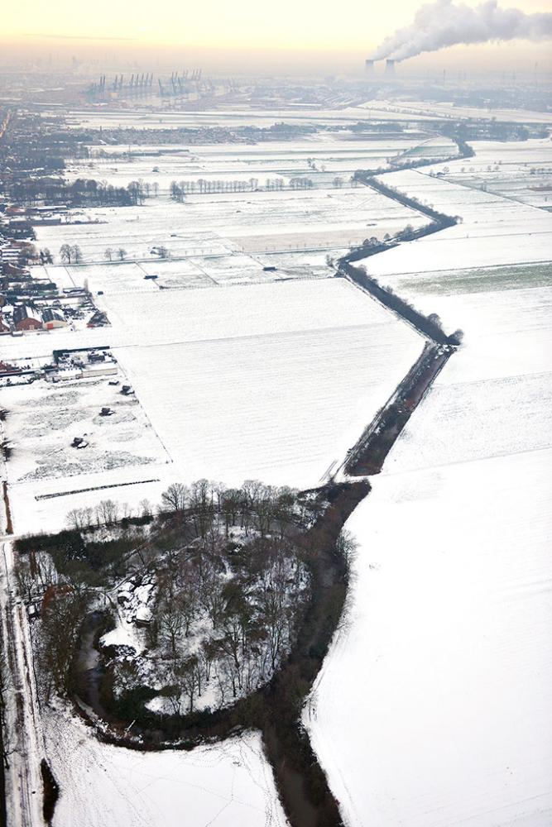
Vraag 2: Wanneer werd de Antitankgracht gebouwd?
A 1940 tot 1945
B 1939 tot 1940
C 1937 tot 1939

Slide 12
Opdracht 2: rug aan rug
We luisteren naar de volgende quizvraag van onze quizmasters Len en Lena.
Vraag 3: Welke rivier stroomt er door het polderlandschap?
A. De Maas
B. De Schelde
C. De Grote Nete
Het juiste antwoord is… de Schelde, zegt Len. De Schelde stroomt doorheen het polderlandschap. De polders bestaan uit vochtige akkers en weilanden die zich bevinden op het overstromingsgebied van de Schelde. Dit gebied ligt dan ook lager dan de zeespiegel. Om het water van de polders af te voeren en sneller droog te krijgen, heeft men grachten gegraven. Daarnaast heeft men ook de dijken verhoogd.

Slide 13
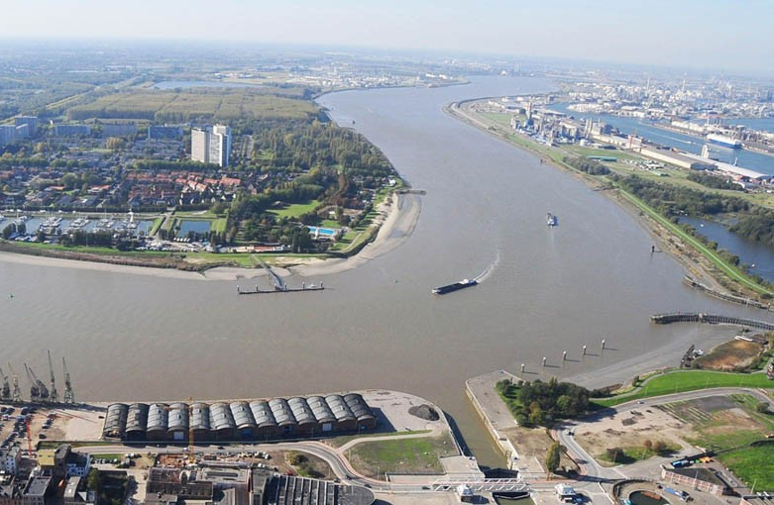
Vraag 3: Welke rivier stroomt er door het polderlandschap?
A De Maas
B De Schelde
C De Grote Nete

Slide 14
Hier komt de extra bonusvraag.
Vraag 4: Wat is een polder?
A. Een gebied dat lager ligt dan de zeespiegel
B. Een gebied dat hoger ligt dan de zeespiegel
C. Een gebied dat gelijk ligt met de zeespiegel
Je mag allemaal per twee gaan staan, met je ruggen tegen elkaar (info voor lkr.: Zorg ervoor dat één leerlingen gericht is naar de industrie en 1 leerling naar de velden.) Teken het landschap na wat je voor jou ziet.
Wat zijn de verschillen tussen jullie tekeningen?
Wat zie je vanuit de levende bril?
Wat zie je vanuit de historische bril?
Wat zie je vanuit de patronenbril?
Wat zie je vanuit de seizoensbril?
Het landschap bestaat aan de ene kant uit de haven en aan de andere kant uit open polders.

Slide 15
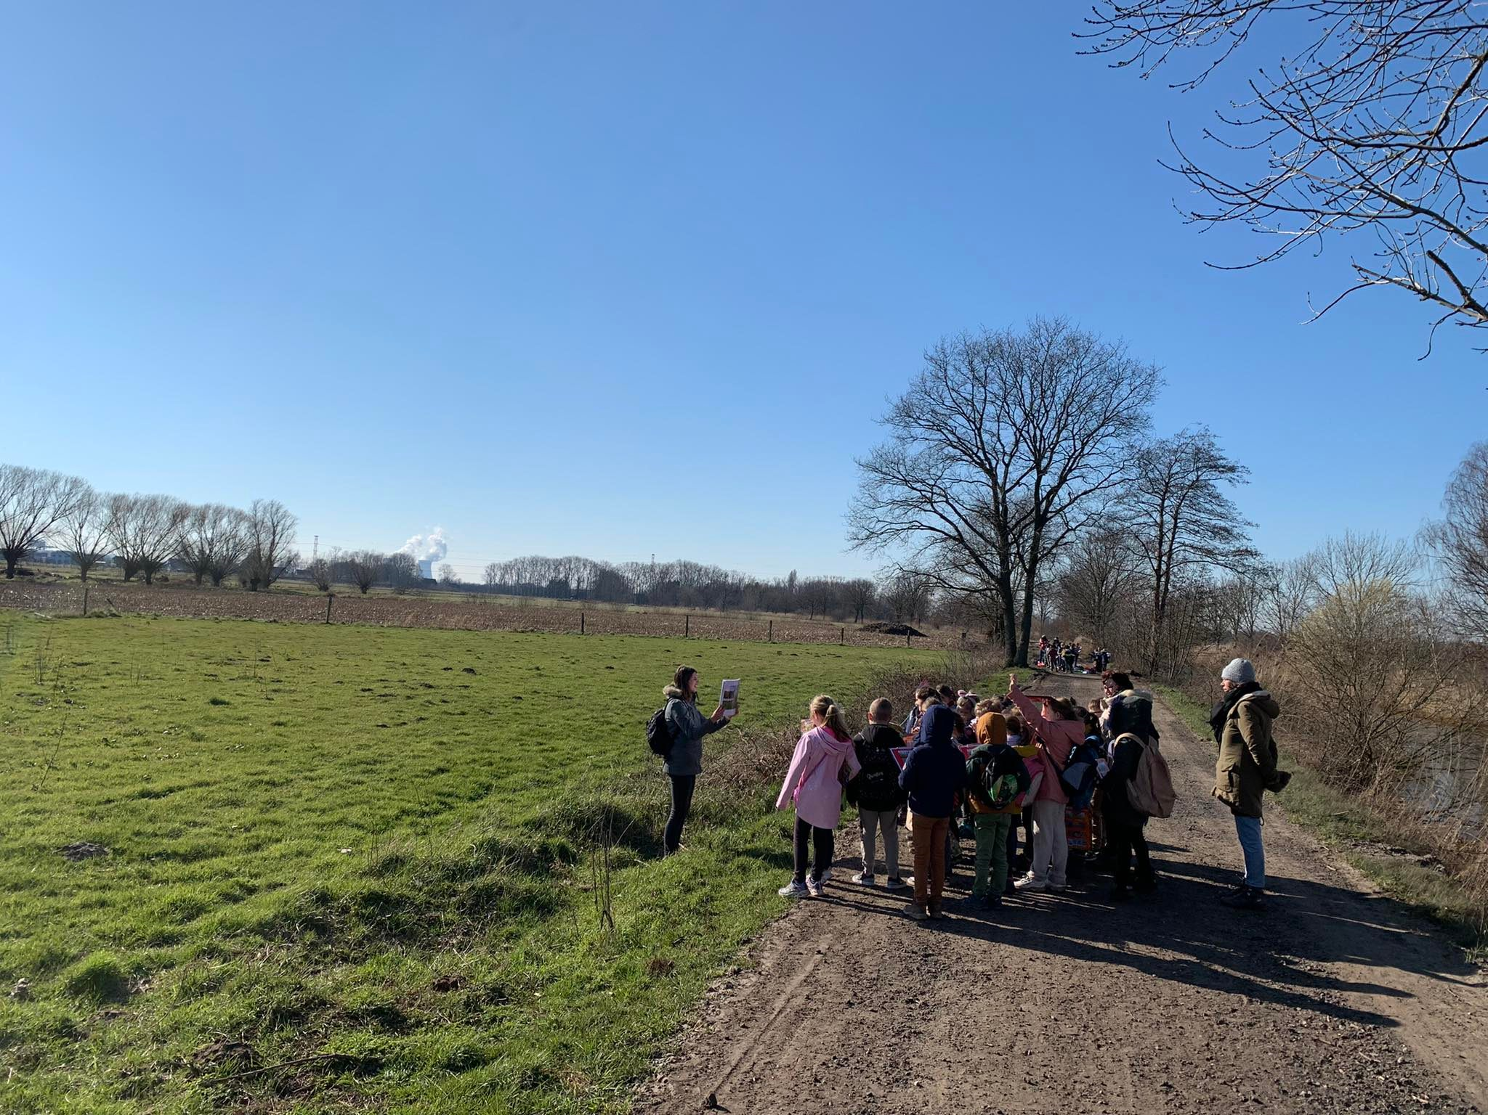
Vraag 4: Wat is een polder?
A een gebied dat lager ligt dan de zeespiegel
B een gebied dat hoger ligt dan de zeespiegel
C een gebied dat gelijk ligt met de zeespiegel

Slide 16
Opdracht 3: vleermuizen
Een nieuwe quizvraag van Len en Lena.
Vraag 5: Waarvoor is het fort van Stabroek gebouwd?
A. Ter verdediging van de stad Antwerpen
B. Als woonplaats voor de kolonel
C. Als monument
En het juiste antwoord is… ter verdediging van de stad Antwerpen. Het fort van Stabroek is tussen 1902 en 1907 gebouwd en maakte deel uit van de fortengordel rond Antwerpen. Tijdens de Tweede Wereldoorlog is het fort intact gebleven aangezien dit geen belangrijke rol speelde in deze oorlog. In 1947 is het fort gedemilitariseerd. Dat wil zeggen dat het sindsdien niet meer wordt ingenomen door militairen. Vandaag de dag kan je in het fort heel wat avonturen beleven zoals paintballen, discogolven...

Slide 17
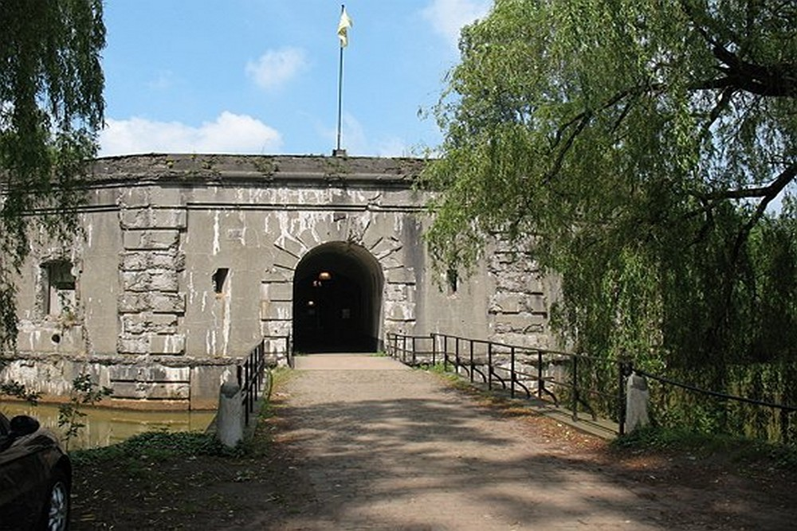
Vraag 5: Waarvoor is het fort van Stabroek gebouwd?
A Ter verdediging van de stad Antwerpen
B Als woonplaats voor de kolonel
C Als monument

Slide 18
Hier komt de extra bonusvraag.
Vraag 6: Sinds wanneer is het fort gedemilitariseerd?
A. 1945
B. 1946
C. 1947
Het fort is ook een verblijfplaats voor vleermuizen, net zoals al de bunkers rond de Antitankgracht. Vleermuizen gebruiken deze plaatsen om overdag te slapen op een rustige plek. ’s Nachts worden de vleermuizen wakker en gebruiken ze het natuurgebied van de Antitankgracht om zich te verplaatsen doorheen het polderlandschap. De meest voorkomende vleermuizen zijn de watervleermuis, de Brandts vleermuis, de franjestaart en de baardvleermuis.
Hoe slapen vleermuizen?
Vleermuizen slapen ondersteboven hangend aan hun achterpoten. Hiervoor hebben de poten een blokkeersysteem waardoor de spieren van de vleermuis op slot gaan. De vleermuis moet dan geen moeite doen om te blijven hangen.
Kijk nu eens ondersteboven naar het landschap.
Wat zie je?
Welke verschillen merk je op?
Jullie vormen zo dadelijk duo’s tijdens het wandelen. Persoon A kiest een landschapselement dat hij/zij ziet en beschrijft dit. Persoon B raadt over welk landschapselement het gaat. Nadien draaien jullie de rollen om.

Slide 19
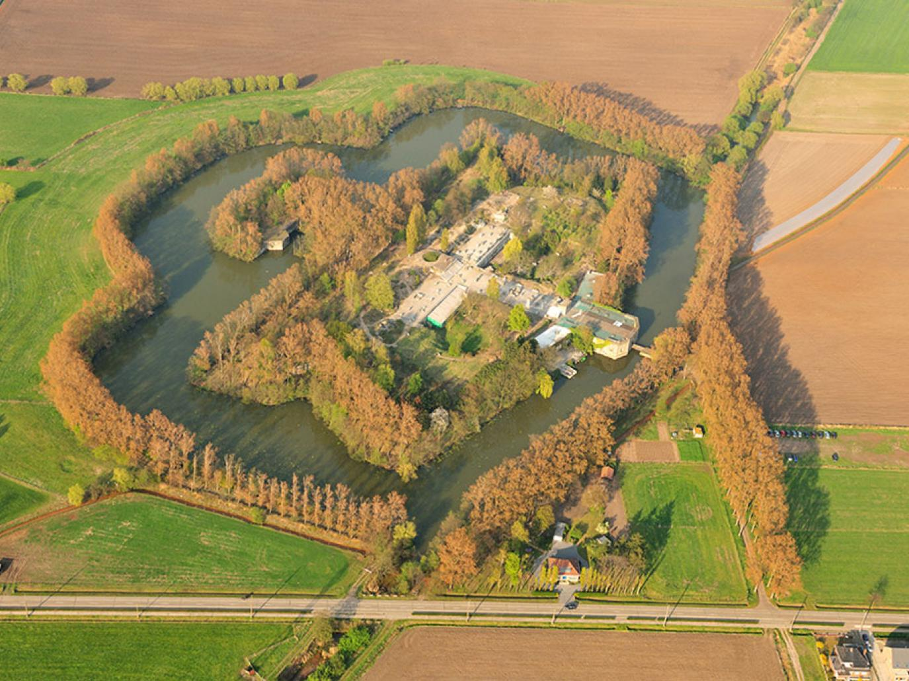
Vraag 6: Sinds wanneer is het fort gedemilitariseerd?
A 1945
B 1946
C 1947

Slide 20
Opdracht 4: luisteren in het landschap
We luisteren naar de volgende quizvraag van onze quizmasters.
Vraag 7: Welke vogel is dit?
A. De kievit
B. De zilverplevier
C. De scholekster
Het juiste antwoord is... de kievit, zegt Len. Het mannetje heeft vaak meerdere vrouwtjes. Ze maken hun nest in een kuiltje in de grond, bekleed met strootjes. Ze broeden zo’n twee keer per jaar waarbij er meestal vier eieren worden gelegd. De broedduur is 26 à 29 dagen. De jongen zijn nestvlieders wat wil zeggen dat ze al snel instaat zijn om voor zichzelf te zorgen. Ze hebben bij de geboorte hun ogen open, een donsvacht en kunnen al snel zelf voedsel zoeken. Na een kort verblijf in het nest trekken ze er zelf op uit. De kievit verlaat het nest na 35 à 40 dagen. Deze vogel houdt vooral van een open gebied met akkers en graslanden. Dit landschap is dus ideaal voor hem. Bij zachte winters blijft de kievit gewoon hier op zijn vaste woonplaats. Bij vorst trekken heel wat kieviten naar Engeland of Frankrijk.

Slide 21
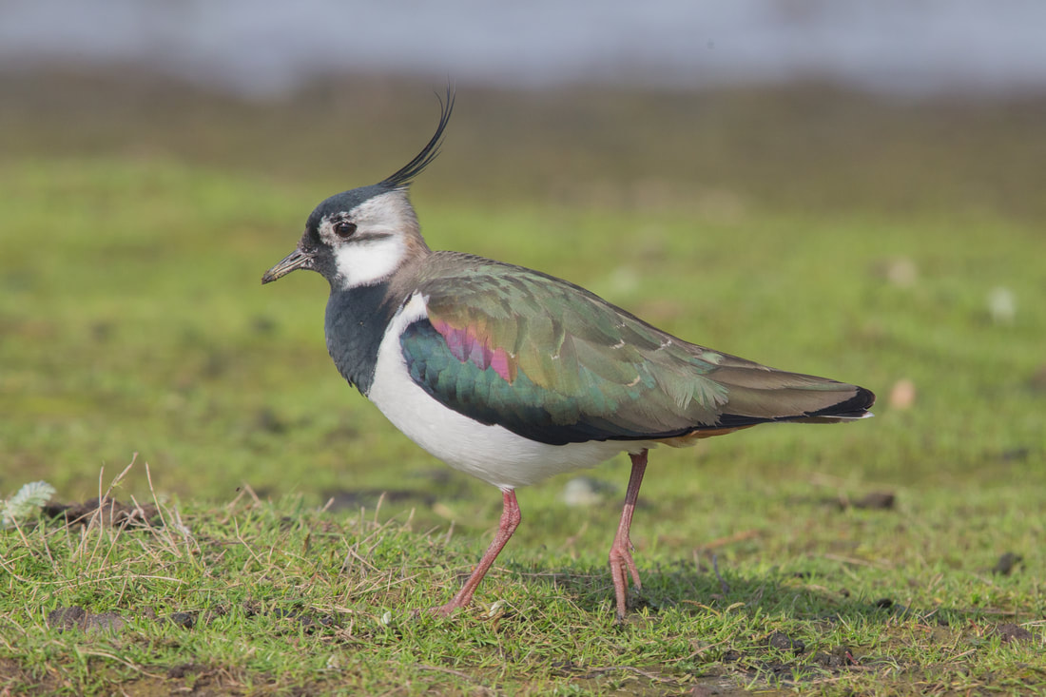
Vraag 7: Welke vogel is dit?
A de kievit
B de zilverplevier
C de scholekster

Slide 22
Len en Lena hebben nog een bonusvraag om een extra punt te winnen.
Vraag 8: Wat voor vogel is de kievit?
A. Nestzitters
B. Nestblijvers
C. Nestvlieders
We spelen dode vis om even tot rust te komen en te luisteren naar het landschap. Je mag je ogen sluiten en een comfortabel plekje zoeken.
Wat heb je gehoord?
Zijn dit geluiden die je verwacht in dit landschap? Waarom wel of niet?
Zouden dieren van deze geluiden houden?

Slide 23
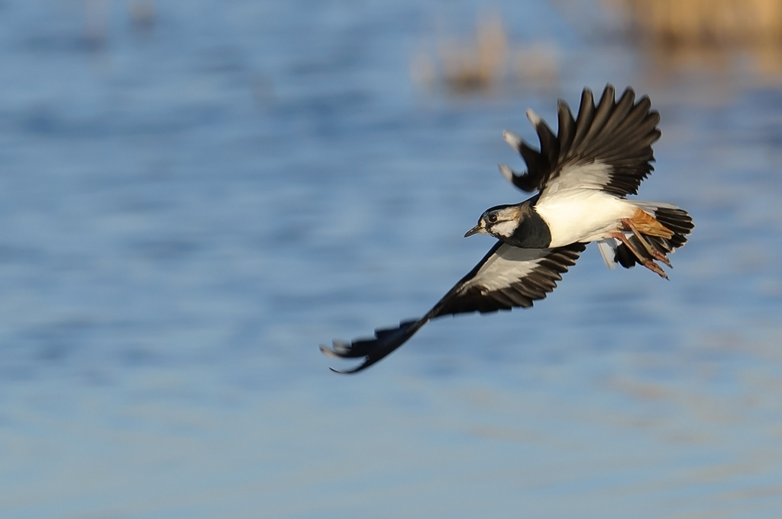
Vraag 8: Wat voor vogel is de kievit?
A een nestzitter
B een nestblijver
C een nestvlieder

Slide 24
Zet je levende bril maar op. We kijken naar de levende dingen in de omgeving. We spelen hiervoor het spelletje ”Ik zie, ik zie, wat jij niet ziet” in het Frans (met kleuren). Dit wordt dan “Je vois, je vois, ce que tu ne vois pas”. De andere leerlingen gaan op zoek naar iets in die kleur. Als ze een landschapselement met dezelfde kleur hebben gevonden, zeggen ze wat ze zien en gaan ze na of ze hetzelfde hebben gezien. Wanneer de leerlingen enkele woorden niet in het Frans kennen, mogen ze dit in het Nederlands zeggen. Na en tijdje wandelen wordt er kort besproken hoe het landschap er uitziet.
(Na een tijdje wandelen, laat je de leerlingen weer even stoppen.)
Wat hebben jullie allemaal gezien met de levende bril?
Zet je seizoenbril even op en kijk eens even naar hetzelfde landschap met deze bril.
Zouden al de landschapselementen er altijd hetzelfde uitzien?
Welke elementen zien er anders uit in een ander seizoen?
Wat verandert er aan deze landschapselementen?

Slide 25
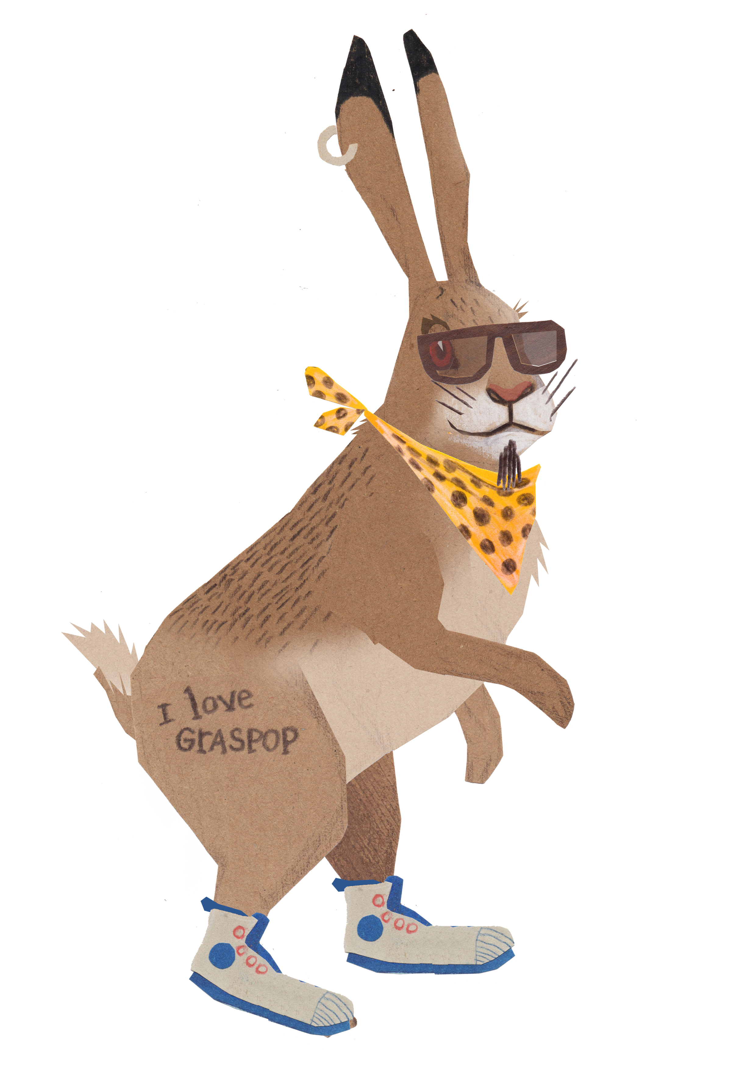
Je vois, je vois, ce que tu ne vois pas et c’est…

Slide 26
Opdracht 5: bieslook
Len heeft weer een nieuwe quizvraag voor jullie.
Vraag 9: Wat is dit?
A. pijpajuin
B. bieslook
C. peterselie
En het juiste antwoord is... bieslook. Bieslook behoort tot de lookfamilie net zoals de ui, de prei en de knoflook. Bieslook kan je herkennen aan de lange, smalle en grasachtige stengels.
Bieslook wordt op akkers bebouwd. De grond in deze omgeving is zeer vochtig, waardoor andere gewassen er niet vaak bebouwd worden. Doordat de omgeving zo vochtig is, zijn er rond de akkers heel wat grachten voorzien, zodat het water afgevoerd kan worden. Verder zijn er ook heel wat weilanden die gebruikt worden om koeien of schapen op te laten grazen.

Slide 27
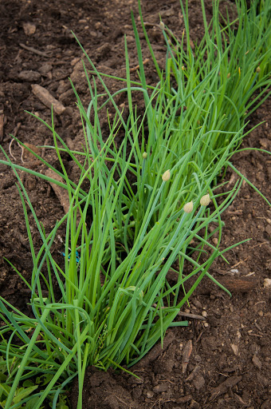
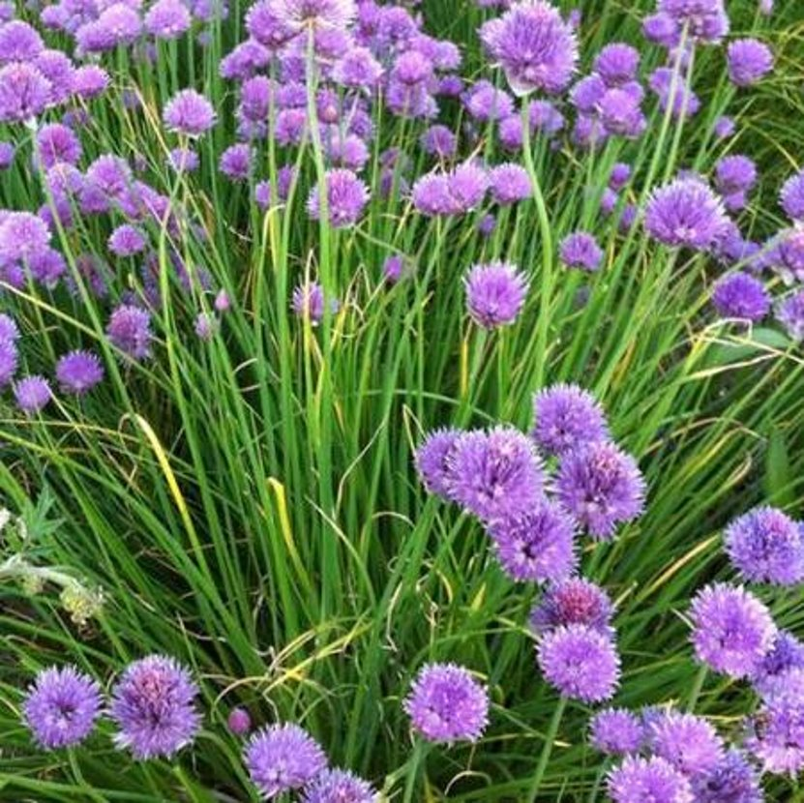
Vraag 9: Wat is dit?
A pijpajuin
B bieslook
C peterselie

Slide 28
Hier komt de bonusvraag
Vraag 10: Tot welke familie behoort de bieslook?
A. Bolfamilie
B. Knolfamilie
C. Lookfamilie
Kijk eens rondom jullie. Wat valt jullie op aan de beplanting in dit open gebied? Hoe komt het dat deze planten allemaal in rijen staan?
Opdracht 1: Zo meteen krijgen jullie allemaal een stukje bieslook (leerkracht geeft de bieslook).
Voel er eens aan. Hoe voelt het?
Ruik er eens aan. Hoe ruikt het?
Proef er eens aan. Hoe proeft het?
Opdracht 2: Leerlingen zetten hun seizoensbril op. De leerkracht stelt enkele vragen aan de leerlingen:
Zie je bieslook in elk seizoen?
Ziet bieslook er altijd hetzelfde uit?
Bieslook is een winterharde plant. Dat wil zeggen dat de plant in de herfst niet afsterft en in het voorjaar opnieuw tot leven komt tot september/oktober. Aan het einde van de lente krijgt bieslook mooie paarse bloemetjes.

Slide 29
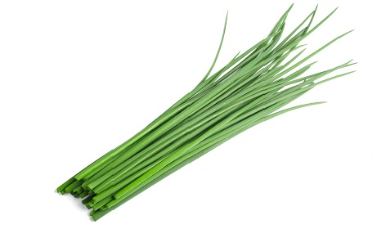
Vraag 10: Tot welke familie behoort bieslook?
A Bolfamilie
B Knolfamilie
C Lookfamilie

Slide 30
Eindopdracht
Probeer het landschap met natuurlijke voorwerpen (bv. takjes, blaadjes, stenen…) na te bouwen. Denk hiervoor terug aan alle plaatsen waar we gestopt zijn en aan de verschillende brillen die we doorheen de wandeling hebben gebruikt. Let op! Verdeel je wel even in groepjes.
(De leerkracht bespreekt wat de leerlingen hebben gemaakt uit het landschap.)
Wat heb je allemaal nagemaakt?
Wat is er typisch aan het polderlandschap?

Slide 32
Afsluiter
Hoeveel punten hebben jullie behaald? (De leerkracht reikt de titel van ‘landschapslezer van het jaar’ uit.)

Slide 33
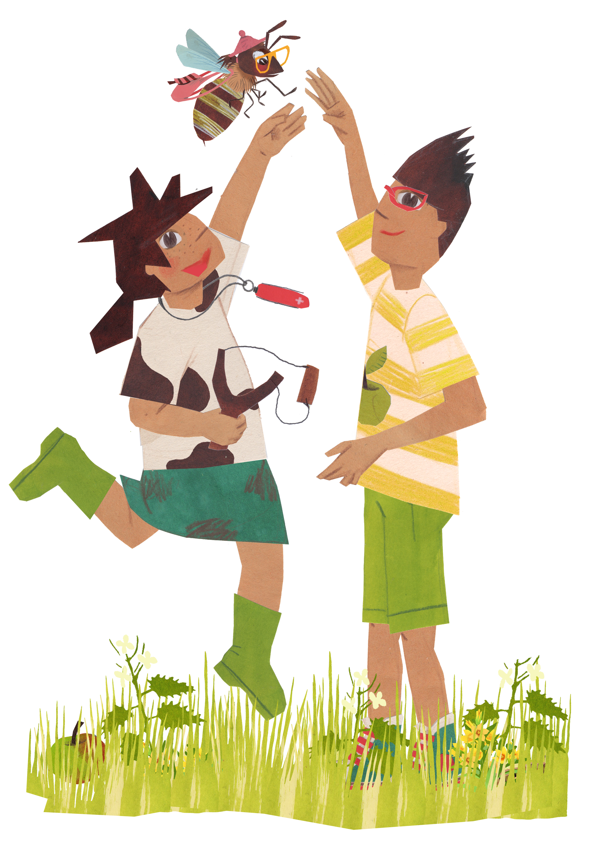
c

Slide 34
Inleiding aan de school
De leerkracht leidt de wandeling in.
Dit zijn Len en Lena. Zij weten alles over het landschap waarin we vandaag gaan wandelen, het open polderlandschap. Ze hebben over het polderlandschap een quiz gemaakt voor jullie. Ze zijn dan ook onze quizmasters van vandaag. Jullie gaan steeds een quizvraag krijgen waarbij je tot wel drie punten kan verdienen. Hierbij is het belangrijk dat je goed naar de foto’s kijkt en logisch nadenkt aan de hand van wat je al weet. Nadien geven ze steeds meer uitleg over het onderwerp. Als je hier goed naar luistert, kan je nog een extra punt verdienen met de bonusvraag.
We staan hier aan de school. Kijk eens om je heen.
Wat zie je allemaal?
Kan je hier ver kijken?
Vind je het hier open?
We trekken het open polderlandschap in!

